Slide 1
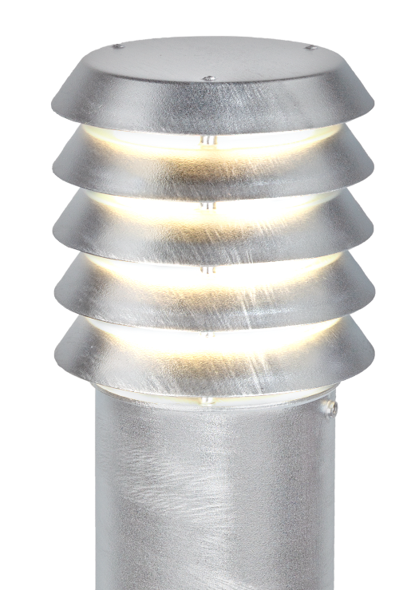
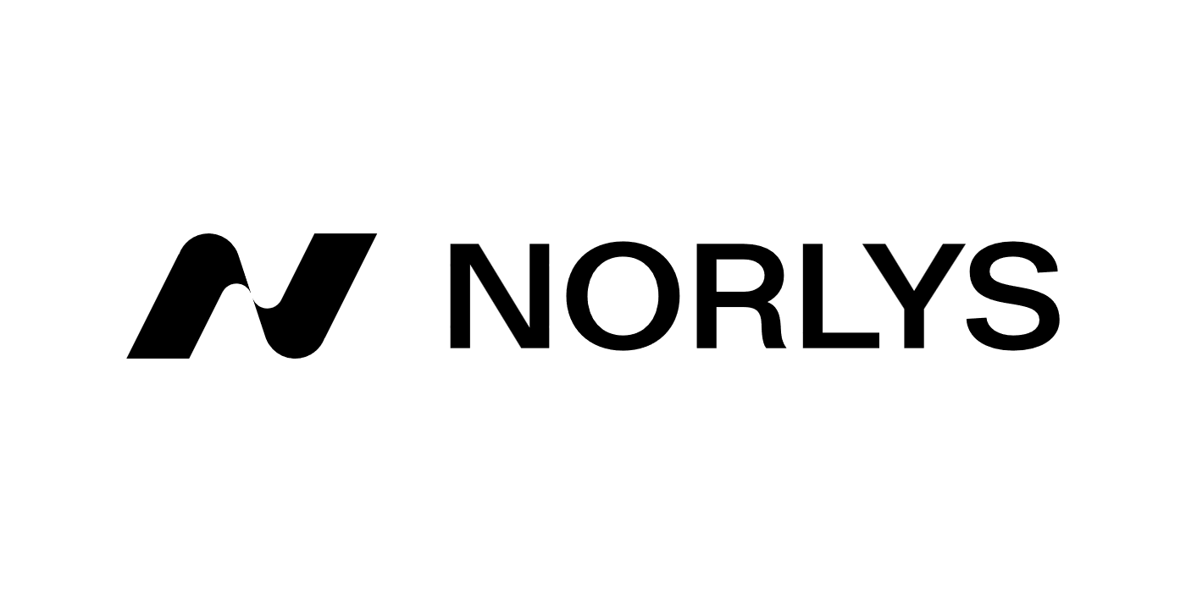
’COASTAL ZONE’-produkter
/varmörzinkningsteknik/

Slide 2
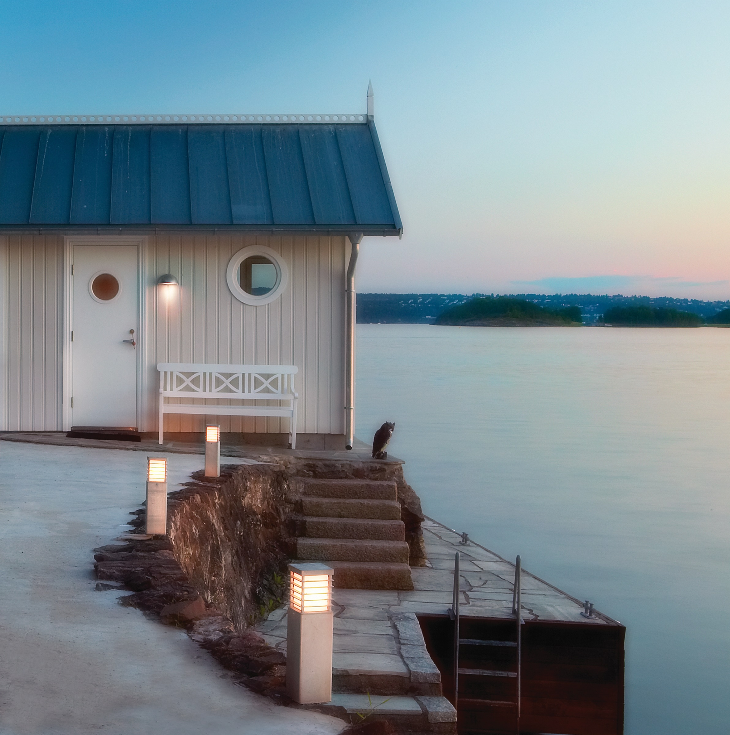

COASTAL ZONE
/kustzonen/
Norlys erbjuder ett brett utbud av produkter som är perfekta för användning i kustzonen tack vare sin exceptionella korrosionsbeständighet.
Av egen erfarenhet vet vi
att under de svåra förhållanden som råder vid Nordsjöns (Atlantens) kust kan varmförzinkade armaturer hålla i årtionden utan synliga tecken på rost.
Därför är vi helt övertygade om att vi hjälper våra kunder att fatta rätt beslut genom att ge 25 års garanti på korrosionsfrihet för våra armaturer.

Slide 3
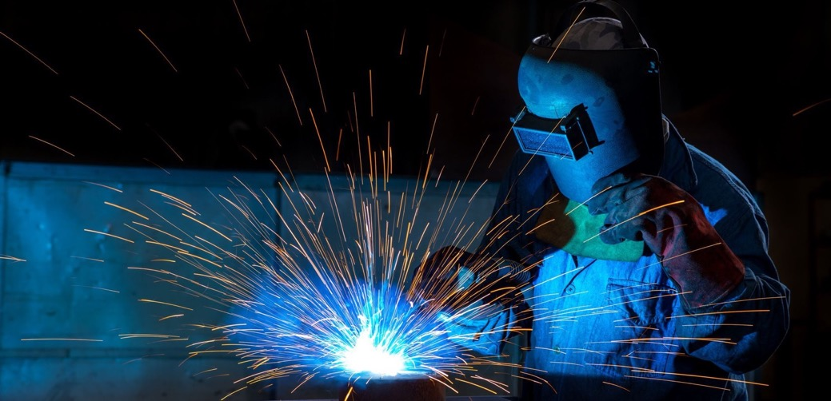
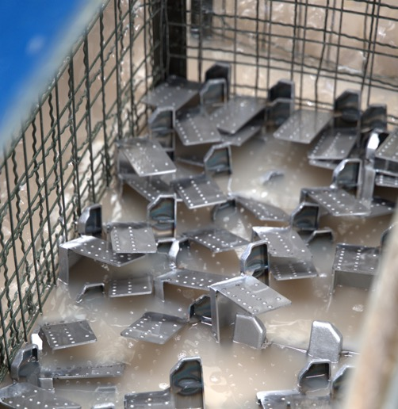
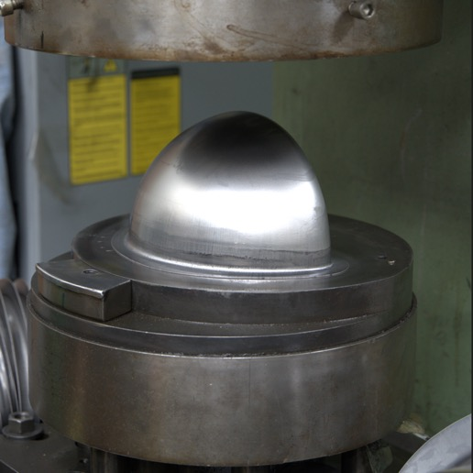
STÅL – varför använder vi det?
Det finns en månghundraårig tradition av tillverkning och användning av stål som är ett extremt hållbart och samtidigt formbart material. Välkänd teknik och metoder för att skydda stålytor mot korrosion.
I sina tillverkningsprocesser.använder Norlys stålplåt, rör och profiler från Europa.
För att säkerställa långvarigt korrosionsskydd genomför Norlys en flerstegsprocess med fysisk och kemisk ytbehandling varpå ytan målas till önskad färg.
För vissa stålkomponenter använder Norlys en annan, lika effektiv ytbehandlingsmetod – vamförzinkning.

Slide 4
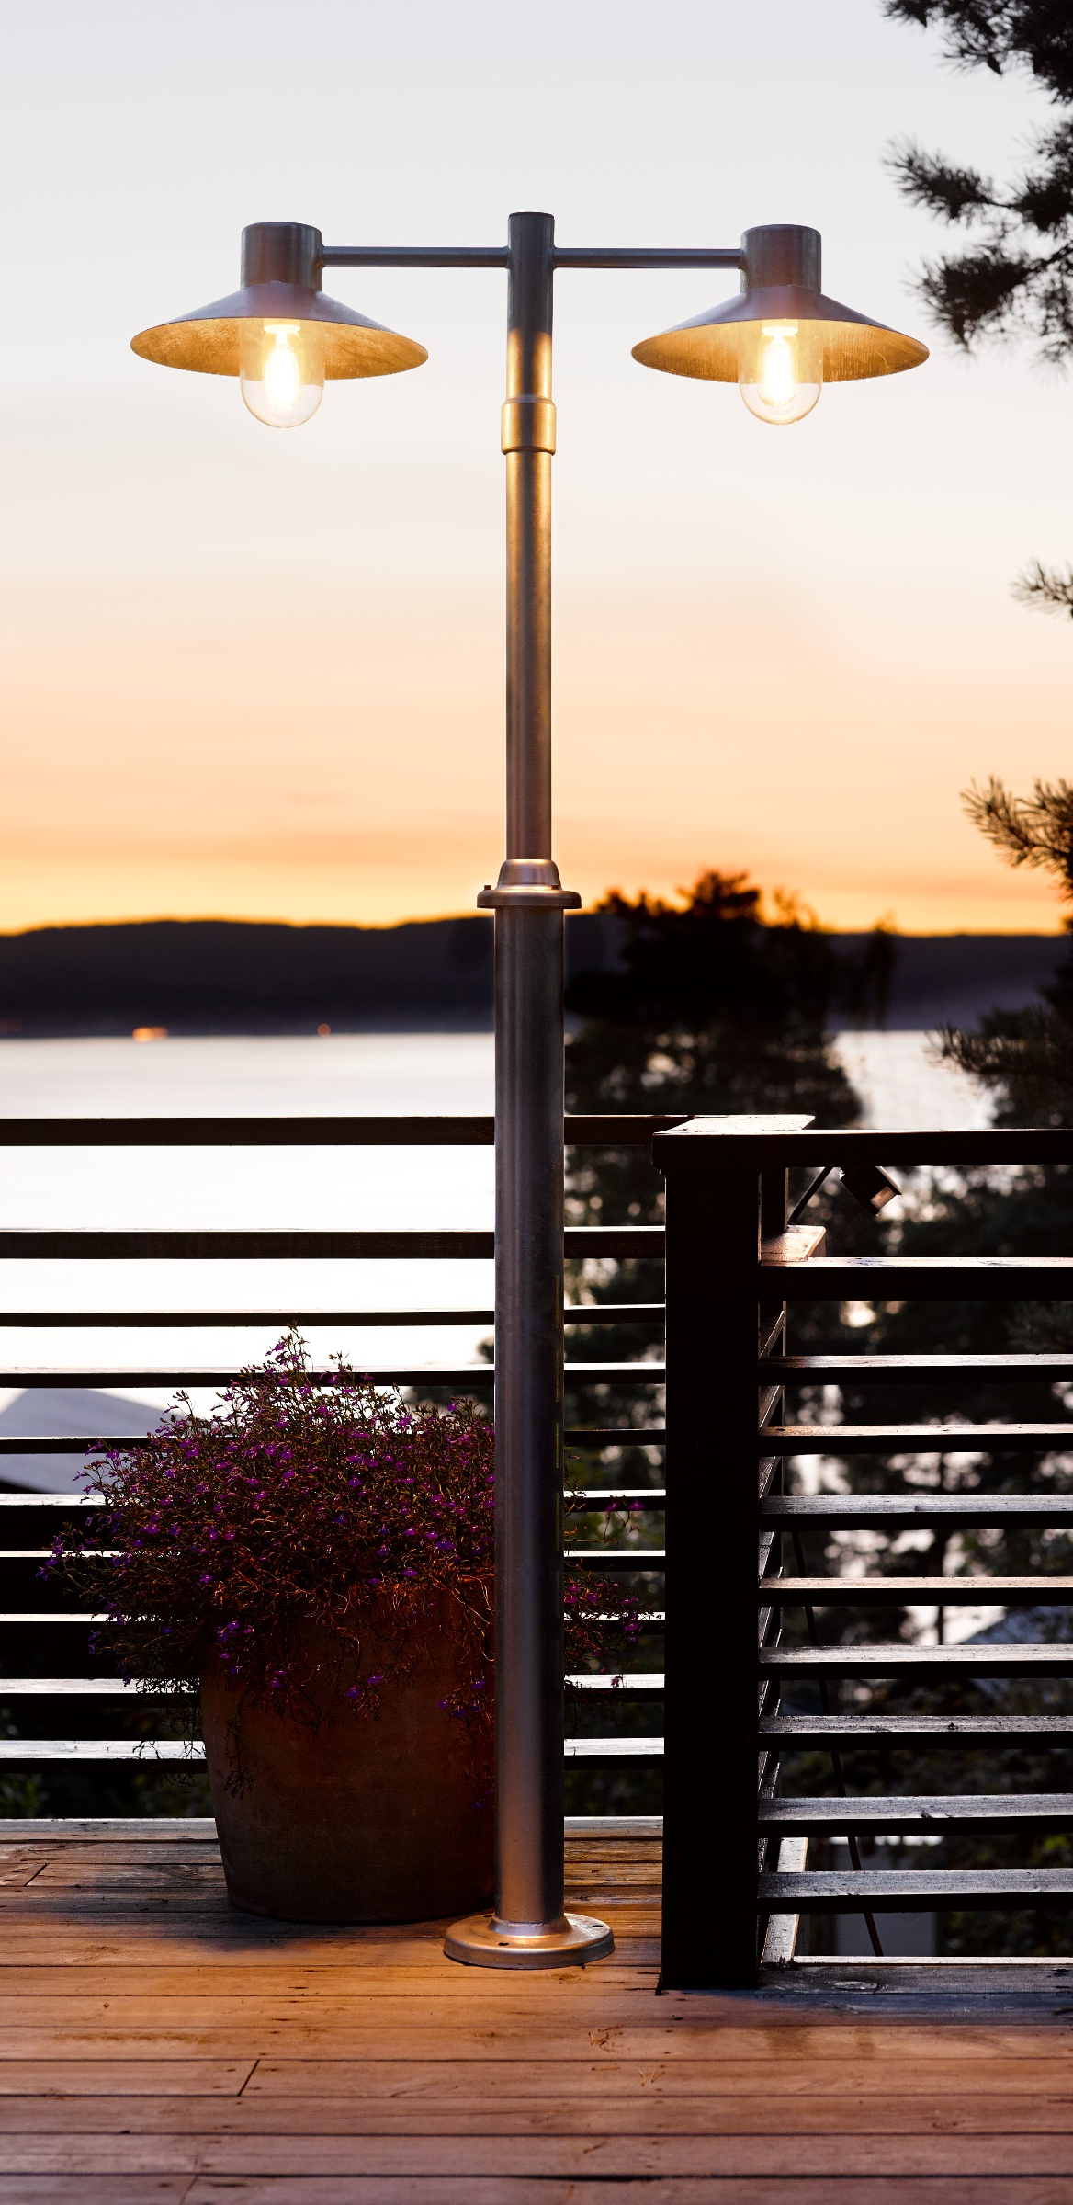
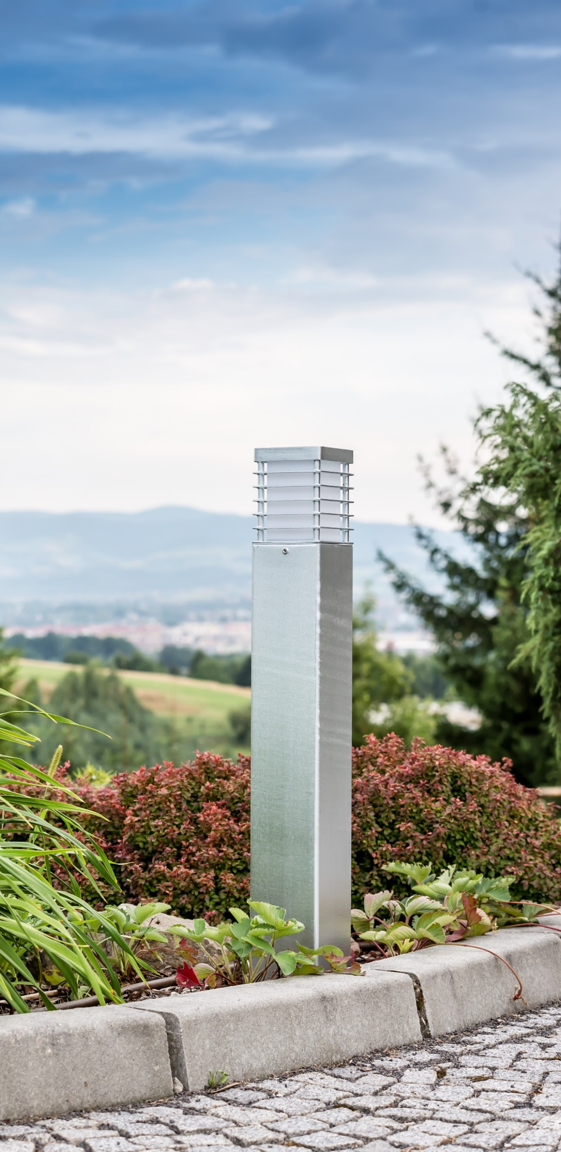
VARMFÖRZINKAT STÅL
Ett av de bästa sätten att säkerställa långvarigt korrosionsskydd stålkomponenter är tillämpning av varmförzinkning. Denna process kan användas både som sista steg i ytbehandlingen och
som ett av stegen före den slutliga pulverlackeringen.
Processen utförs ”på plats” i ett av de minsta bad
för varmförzinkning med smält zink, vilket gör att vi kan anpassa och kontrollera förhållandena noggrant för att uppnå högsta kvalitet på de förzinkade ytorna.
Förzinkningsprocessen har delats in i fyra huvudsakliga tekniska steg, vart och ett med sin egen uppsättning parametrar som måste väljas och kontrolleras på rätt sätt.

Slide 5
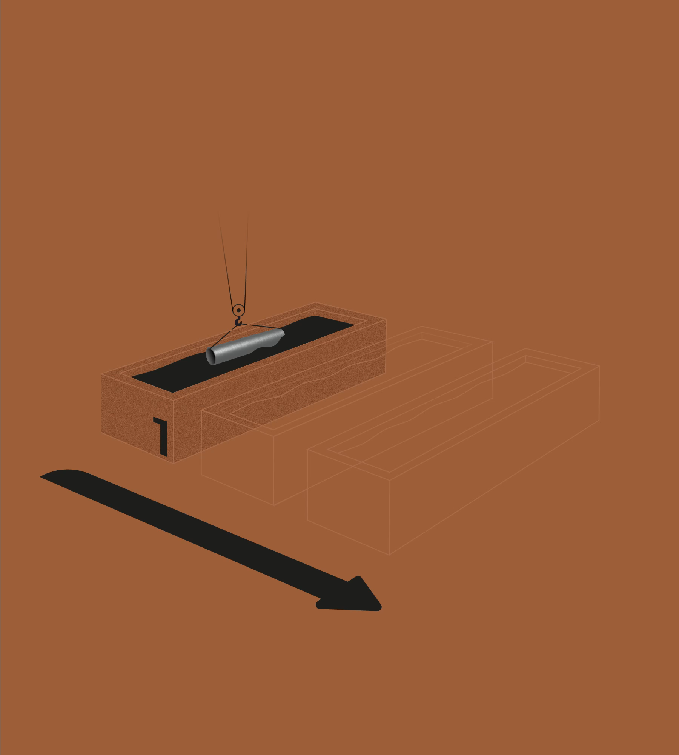
VARMFÖRZINKNING
förberedande steg
Fysikalisk-kemisk rengöring av ytan
Detta utförs i ett bad med en lösning av ytaktiva ämnen, med noggrant kontrollerad sammansättning och temperatur. I detta steg avlägsnas skyddsoljor och föroreningar som uppkommit under tillverkningsprocessen helt
från stålytan.
Borttagning av rostspår och kemisk aktivering
För att ta bort alla rostspår från de bearbetade elementen använder vi ett saltsyrabad med en noggrant specificerad koncentration under en exakt anpassad tid.
Applicering av ”kemisk lim” på zink
Bokstavligen sekunder efter avslutningen av föregående steg måste det sista badet appliceras för att förhindra att mikroskopiska korrosionskorn bildas på stålytan. Detta steg är avgörande för att zinklagret, som appliceras i nästa steg, ska få perfekt vidhäftning.

Slide 6
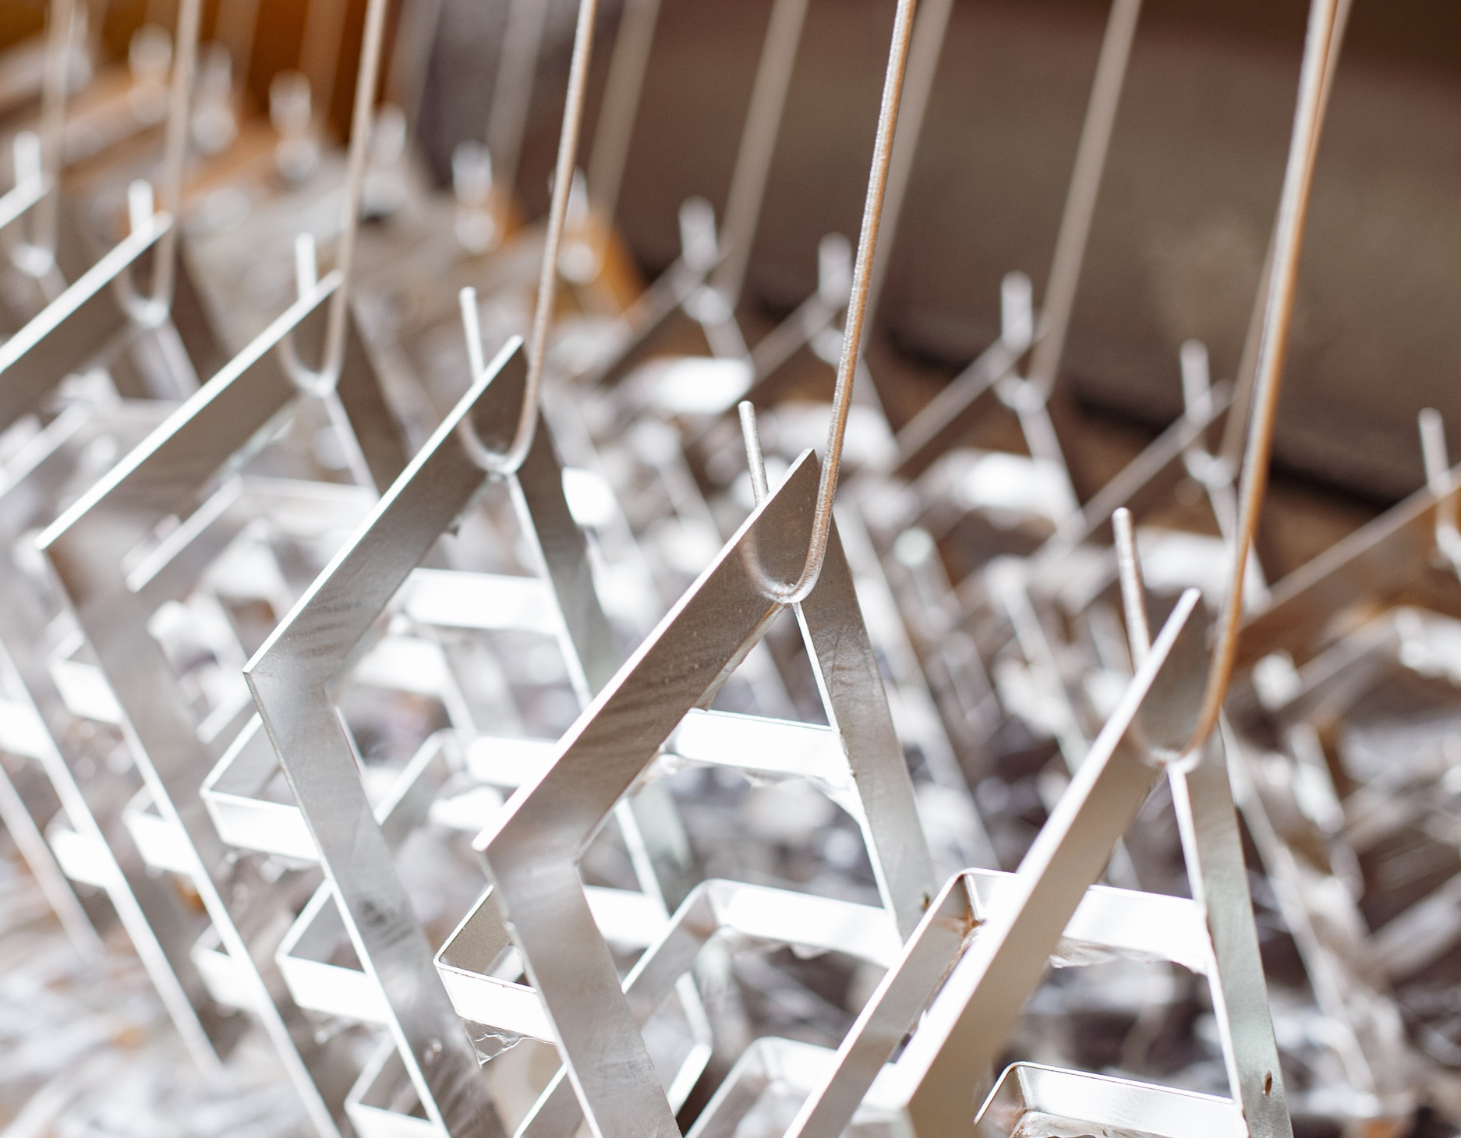
VARMFÖRZINKNING
slutfasen
Egentlig ’varmförzinkning’.
När de element som förberetts i föregående fas har torkat helt ska de doppas i ett bad med smält zink som inom några minuter täcker och fäster sig helt på stålelementens yta.
Denna process skyddar mycket effektivt den känsliga stålytan och ger den fysisk och kemisk korrosionsskydd i många år.

Slide 7

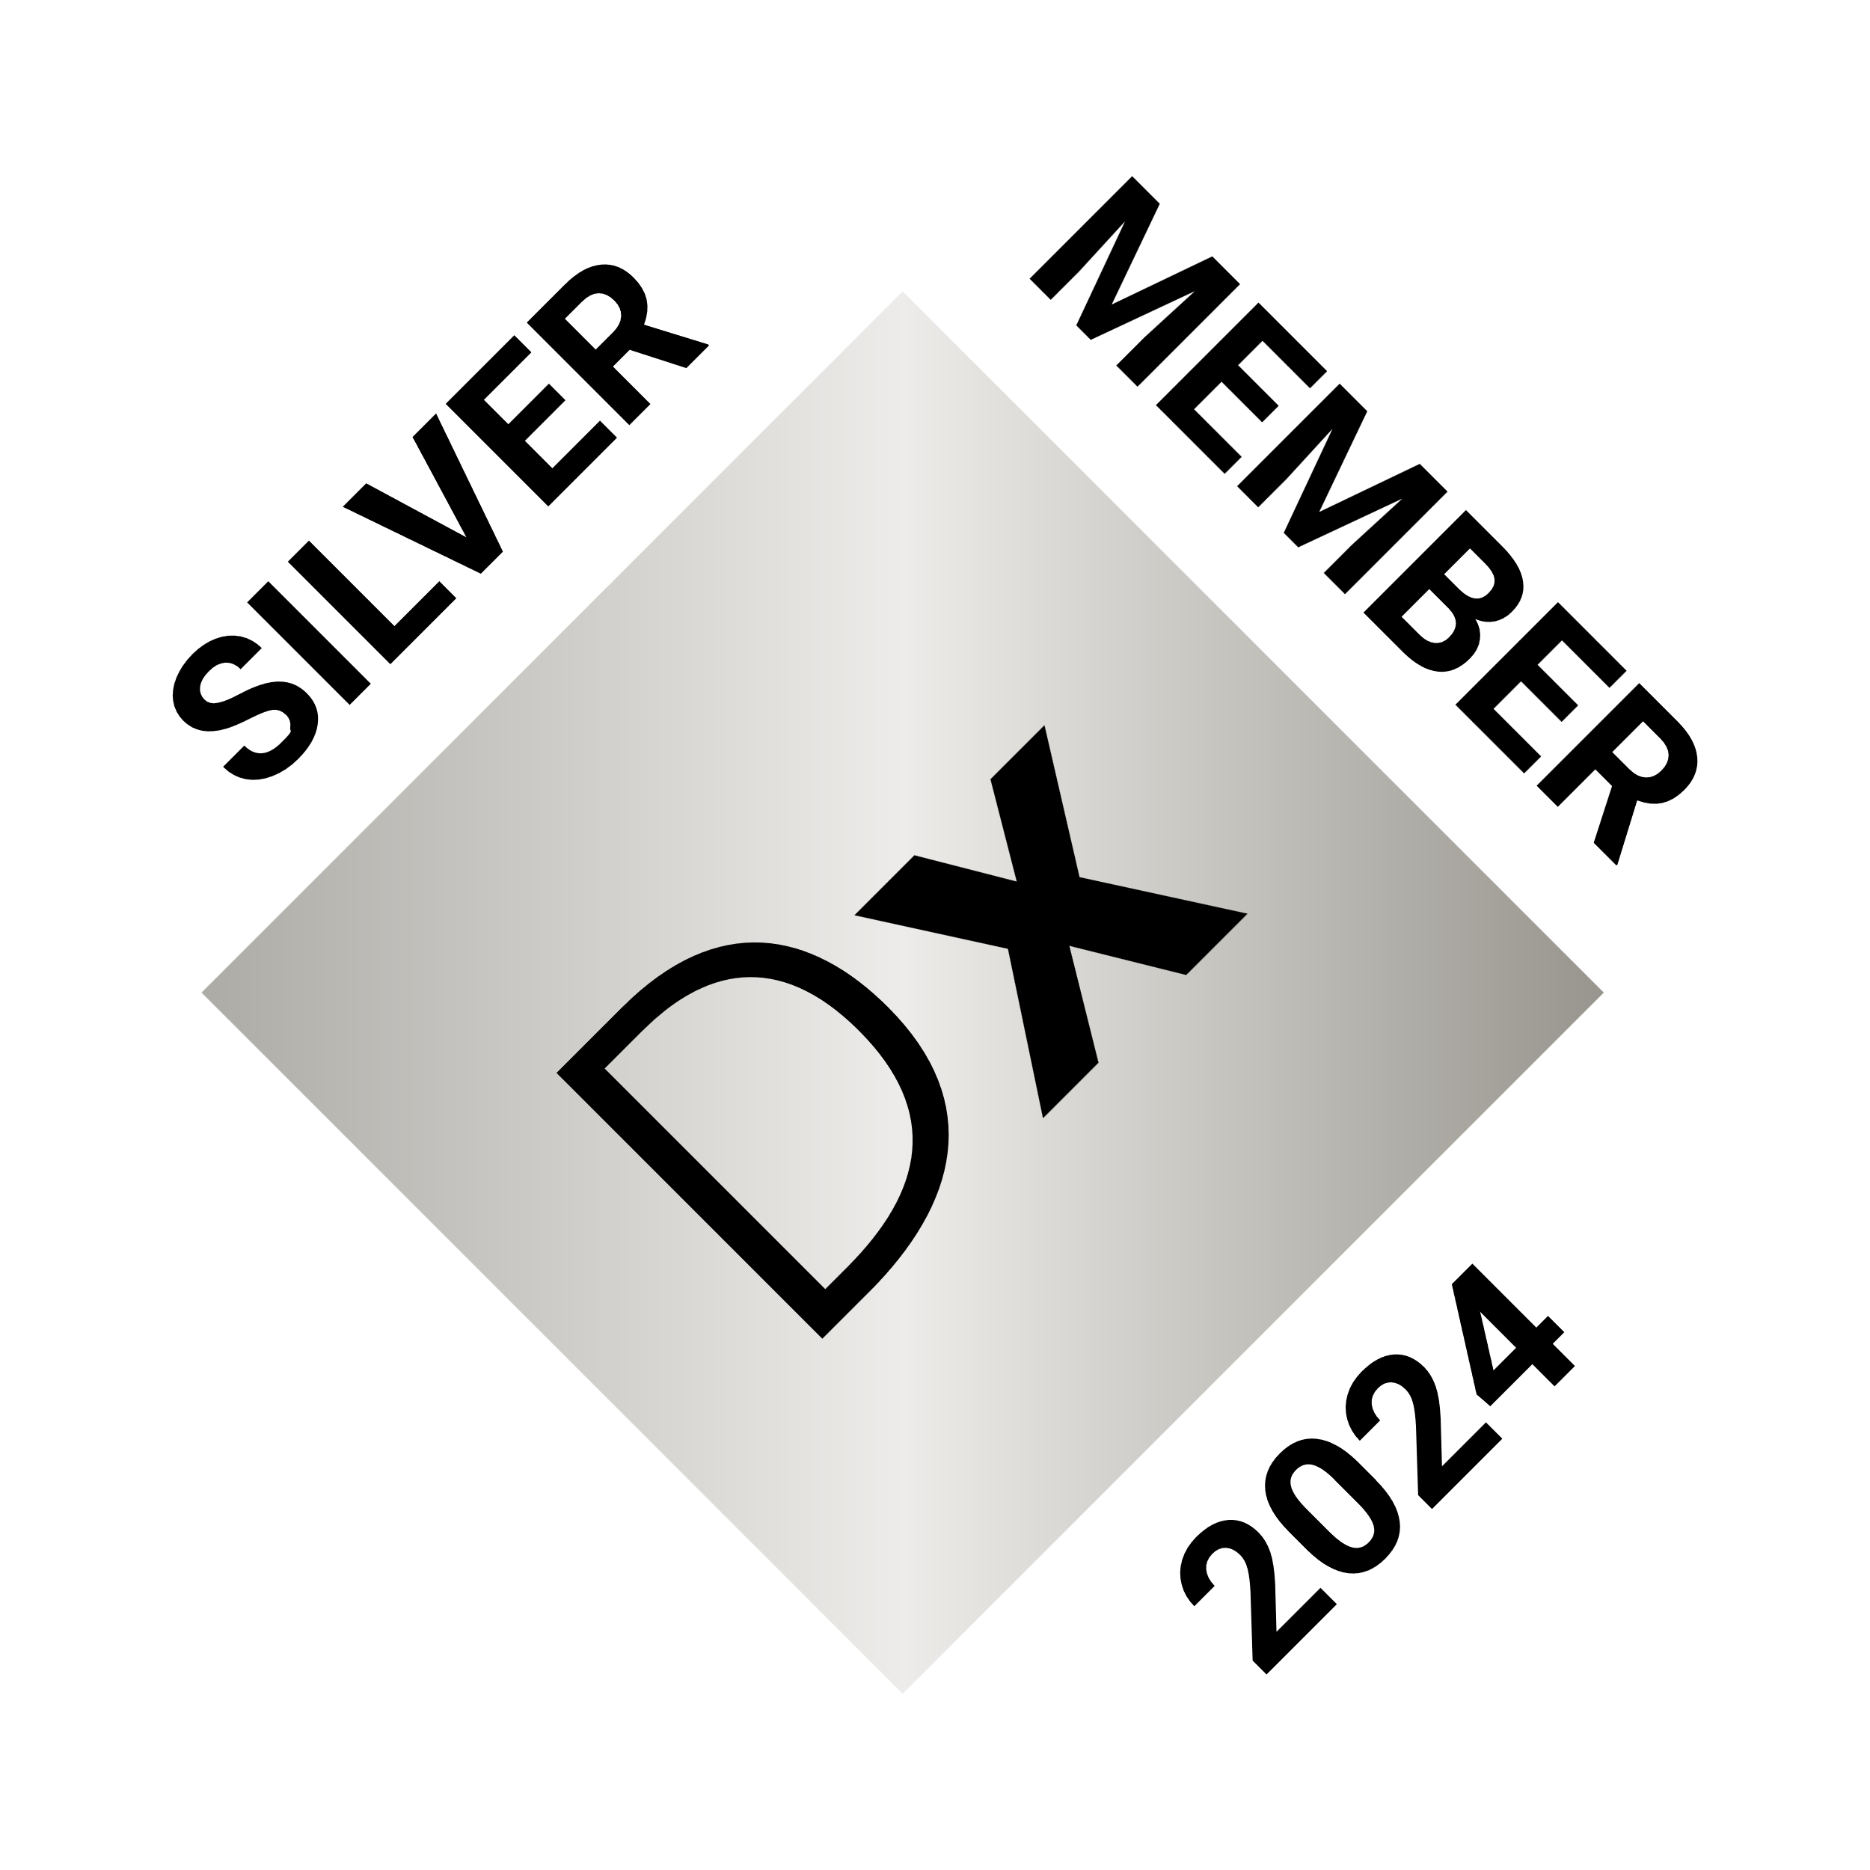
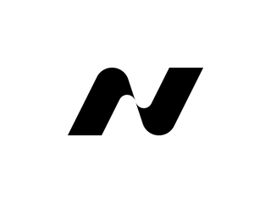
DIALux-programvara
Norlys är nu, som silverpartner, tillgängligt i onlinekatalogen för programvarupaketet DIALux. Våra produkter är nu lätta att hitta
och integrera i projekt, vilket avsevärt underlättar planeringen och implementeringen av moderna belysningslösningar.
Välkommen att bekanta dig med vårt erbjudande i katalogen och att samarbeta med oss för att skapa unika projekt.

Slide 8

Några exempel på varmförzinkade armaturer:

Slide 9
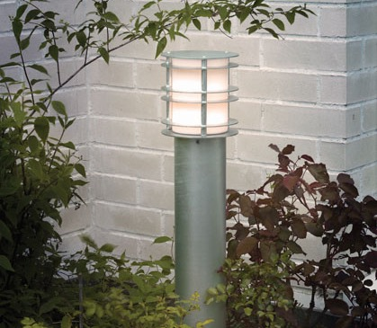
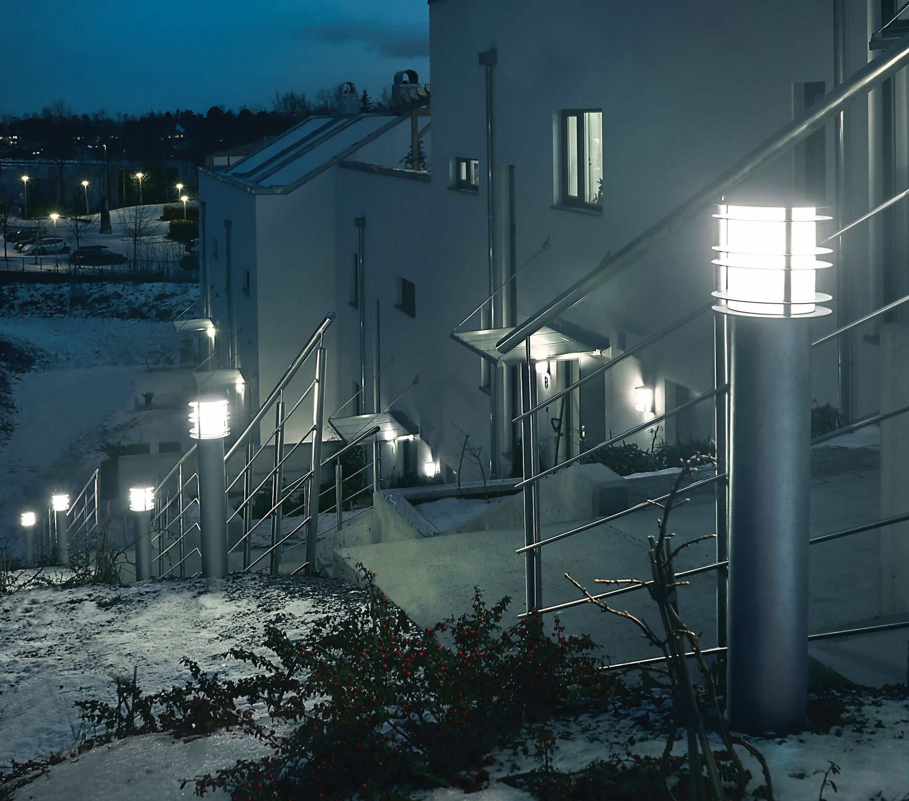
Stockholm

Slide 10
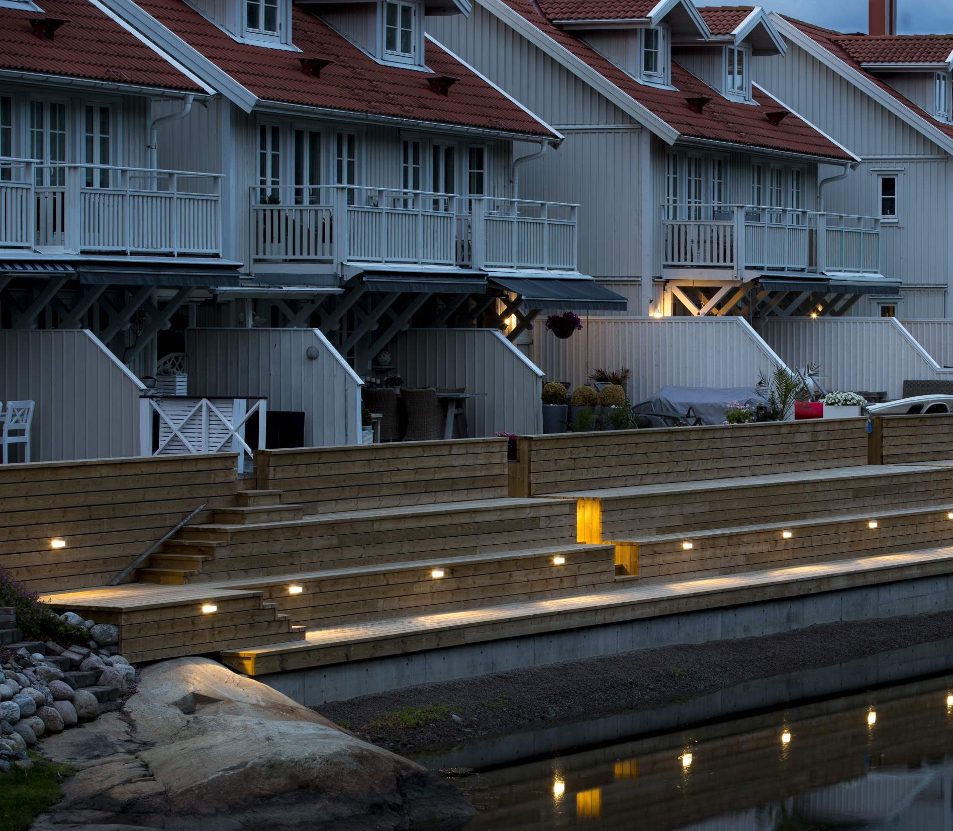
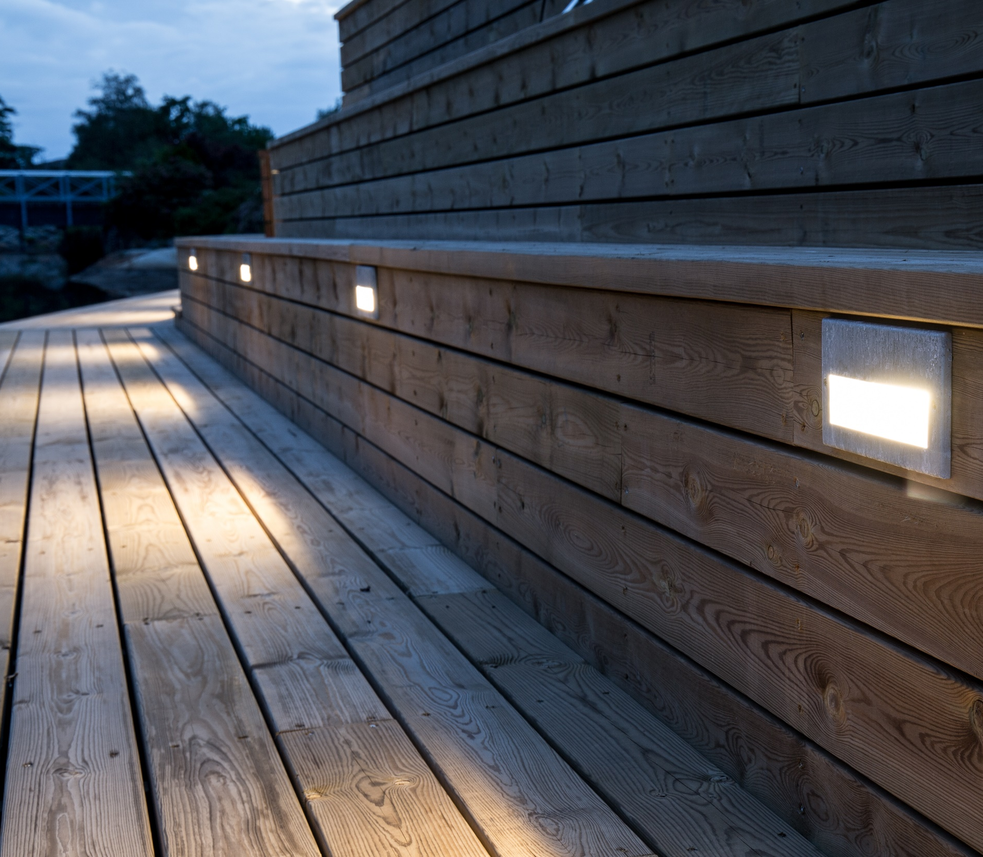
Namsos

Slide 11
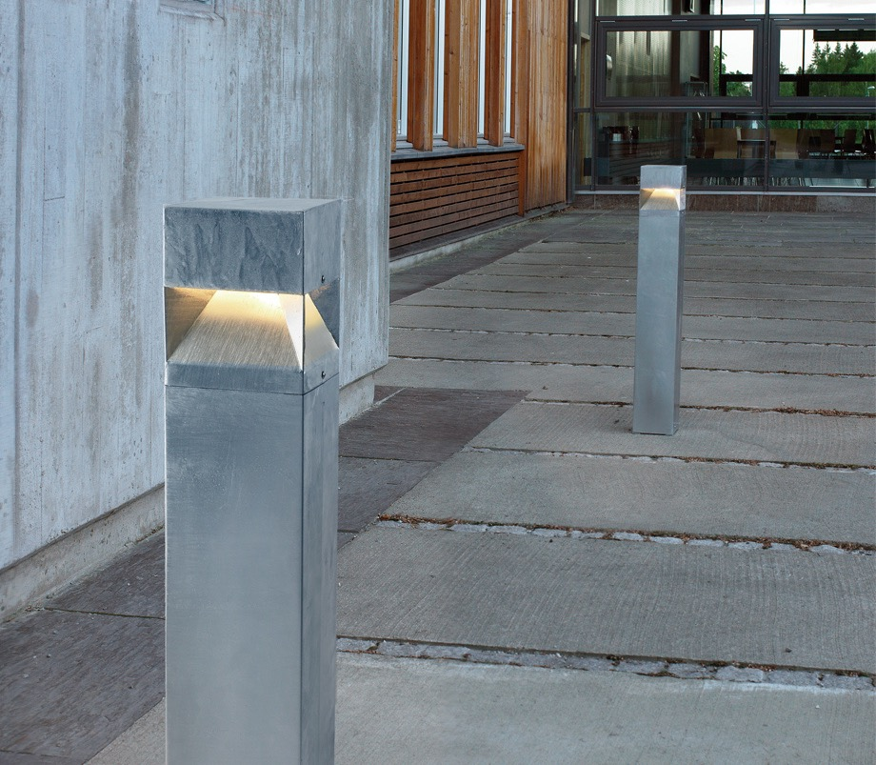
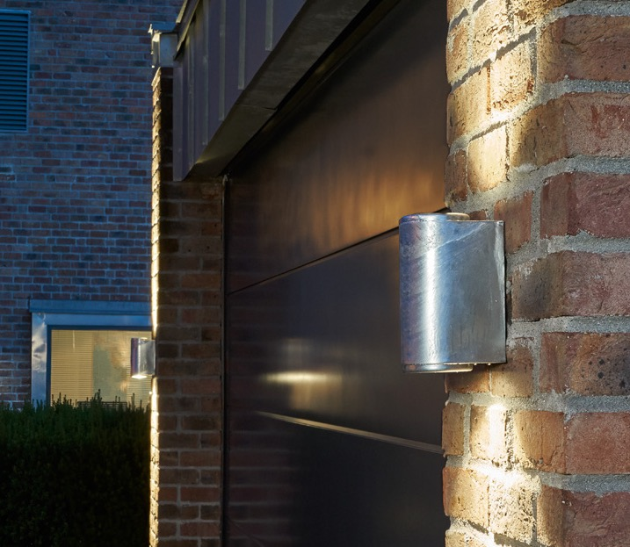
Arvika
Mandal

Slide 12
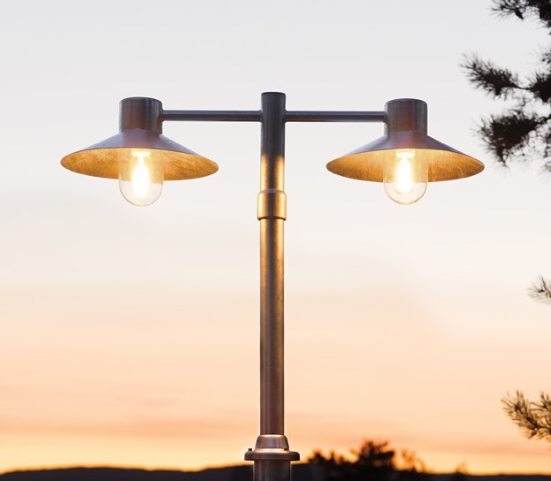
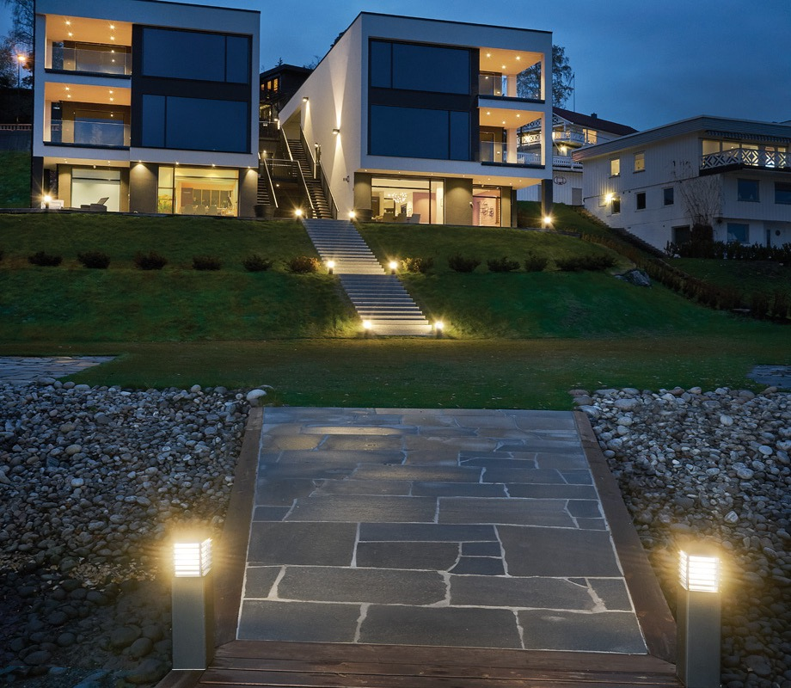
Lund
Halmstad

Slide 13
Tack

Slide 14


Kontakt
Norlys AS
Hovfaret 4B, NO-0275 Oslo
P.B 1014 Hoff, NO-0218 Oslo – Norge
info@norlys.com

